Slide 1
딥러닝 실제 11주차 Report 학번 : 2020254009 이름 : 유용주

Slide 2
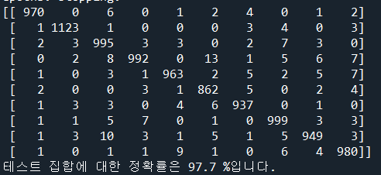
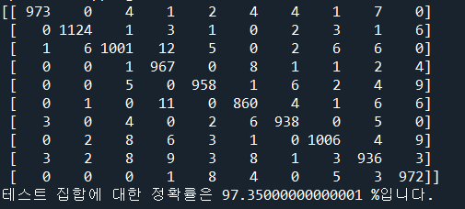
1. 프로그램 4-4를 수행하여 결과를 정리하고, 프로그램의 동작을 설명하시오
 | 기본 | 과제
Batch size | 512 | 128
Hidden layer size | 100 | 50
정확도(%) | 97.7 | 97.35
횟수 | 80 | 79
[기본]
[과제]
→ batch size가 작아지면 학습시간 증가하고 Hidden layer 감소 시 정확도 떨어지는 걸로 판단됨.

Slide 3
2. 4-4.py 동작 설명
from sklearn.datasets import fetch_openml
from sklearn.neural_network import MLPClassifier
import matplotlib.pyplot as plt
import numpy as np
# MNIST 데이터셋을 읽고 훈련 집합과 테스트 집합으로 분할
mnist=fetch_openml('mnist_784') #minist_784 데이터셋을 불러옴
mnist.data=mnist.data/255.0 0~255 범위의 값을 가진mnist 데이터를0~1로 정규화한다.
x_train=mnist.data[:60000]; x_test=mnist.data[60000:]
y_train=np.int16(mnist.target[:60000]); y_test=np.int16(mnist.target[60000:])
학습데이터와 테스트데이터 각 60000개 씩 사용
# MLP 분류기 모델을 학습
mlp=MLPClassifier(hidden_layer_sizes=(100),learning_rate_init=0.001,batch_size=512,max_iter=300,solver='adam',verbose=True)
mlp.fit(x_train,y_train)
hidden layer(100), learning rate(0.001), batch_size(512), activation(relu), Optimizer(adam)
조건으로 학습 실행
# 테스트 집합으로 예측
res=mlp.predict(x_test) 테스트 데이터를 사용하여 학습 결과 확인
# 혼동 행렬 혼동행렬을 수행하고 시각화한다.
Conf=np.zeros((10,10),dtype=np.int16)
For I in range(len(res)):
conf[res[i]][y_test[i]]+=1
Print(conf) 오차율 확인
# 정확률 계산 정확률을 계산한다.
no_correct=0
for i in range(10):
no_correct+=conf[i][i]
accuracy=no_correct/len(res)
print("테스트 집합에 대한 정확률은", accuracy*100, "%입니다.")

